Slide 1
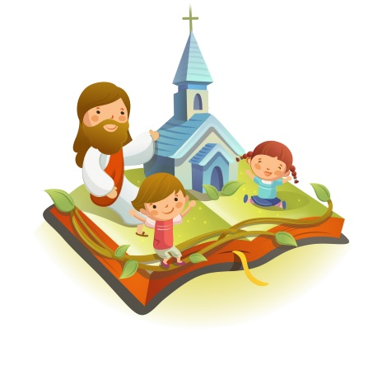
✠VUI HỌC KINH THÁNH✠
ĐÓN NHẬN
MỌI NGƯỜI
CHÚA NHẬT XXV THƯỜNG NIÊN - NĂM A

Slide 2
✠ TIN MỪNG CHÚA GIÊ-SU KI-TÔ
THEO THÁNH MÁT-THÊU✠
Khi ấy, Đức Giê-su kể cho các môn đệ nghe dụ ngôn này:

Slide 3
“Nước Trời giống như chuyện chủ nhà kia, vừa tảng sáng đã ra mướn thợ vào làm việc trong vườn nho của mình.

Slide 4
Sau khi đã thoả thuận với thợ là mỗi ngày một quan tiền, ông sai họ vào vườn nho làm việc.

Slide 5
Khoảng giờ thứ ba, ông trở ra, thấy có những người khác ở không, đang đứng ngoài chợ.

Slide 6
Ông cũng bảo họ : ‘Cả các anh nữa, hãy đi vào vườn nho, tôi sẽ trả cho các anh hợp lẽ công bằng.’

Slide 7
Họ liền đi. Khoảng giờ thứ sáu, rồi giờ thứ chín, ông lại trở ra và cũng làm y như vậy.

Slide 8
Khoảng giờ mười một, ông trở ra và thấy còn có những người khác đứng đó, ông nói với họ: ‘Sao các anh đứng đây suốt ngày không làm gì hết ?’

Slide 9
Họ đáp : ‘Vì không ai mướn chúng tôi.’ Ông bảo họ : ‘Cả các anh nữa, hãy đi vào vườn nho!’

Slide 10
Chiều đến, ông chủ vườn nho bảo người quản lý : ‘Anh gọi thợ lại mà trả công cho họ,

Slide 11
bắt đầu từ những người vào làm sau chót tới những người vào làm trước nhất.’

Slide 12
Vậy những người mới vào làm lúc giờ mười một tiến lại, và lãnh được mỗi người một quan tiền.

Slide 13
Khi đến lượt những người vào làm trước nhất, họ tưởng sẽ được lãnh nhiều hơn,

Slide 14
thế nhưng cũng chỉ lãnh được mỗi người một quan tiền. Họ vừa lãnh vừa cằn nhằn chủ nhà: ‘Mấy người sau chót này chỉ làm có một giờ,

Slide 15
thế mà ông lại coi họ ngang hàng với chúng tôi là những người đã phải làm việc nặng nhọc cả ngày, lại còn bị nắng nôi thiêu đốt.’

Slide 16
Ông chủ trả lời cho một người trong bọn họ : ‘Này bạn, tôi đâu có xử bất công với bạn. Bạn đã chẳng thoả thuận với tôi là một quan tiền sao ?

Slide 17
Cầm lấy phần của bạn mà đi đi. Còn tôi, tôi muốn cho người vào làm sau chót này cũng được bằng bạn đó.

Slide 18
Chẳng lẽ tôi lại không có quyền tuỳ ý định đoạt về những gì là của tôi sao? Hay vì thấy tôi tốt bụng, mà bạn đâm ra ghen tức?’

Slide 19
Thế là những kẻ đứng chót sẽ được lên hàng đầu, còn những kẻ đứng đầu sẽ phải xuống hàng chót.” ĐÓ LÀ LỜI CHÚA

Slide 20
HÃY
TÌM
KIẾM
NƯỚC
CHÚA
TRƯỚC
MỌI
SỰ
NGƯỜI
SẼ
LO
CHO
TÌM Ô CHỮ

Slide 21
1
 | M | Ộ | T | Q | U | A | N
 |  | S | A | U | C | H | Ó | T
 |  | N | G | A | N | G | H | À | N | G
 | V | Ừ | Ờ | N | N | H | O
 | C | Ô | N | G | B | Ằ | N | G
Đ | Ứ | N | G | Đ | Ầ | U
 | X | Ử | B | Ấ | T | C | Ô | N | G
 |  | T | H | I | Ê | U | Đ | Ố | T
HÀNG
DỌC
2
3
4
5
6
7
8
2. TÔI MUỐN CHO NGƯỜI VÀO LÀM … … NÀY CŨNG ĐƯỢC BẰNG BẠN ĐÓ
4. ÔNG CHỦ THUÊ NHỮNG NGƯỜI THỢ LÀM VIỆC Ở ĐÂU?
1. ÔNG CHỦ HỨA TRẢ CHO NHỮNG NGƯỜI LÀM VIỆC CHO ÔNG BAO NHIÊU QUAN TIỀN?
8. CHÚNG TÔI LÀ NHỮNG NGƯỜI ĐÃ PHẢI LÀM VIỆC NẶNG NHỌC CẢ NGÀY, LẠI CÒN BỊ NẮNG NÔI … …
3. MẤY NGƯỜI SAU CHÓT NÀY CHỈ LÀM CÓ MỘT GIỜ, THẾ MÀ ÔNG LẠI COI HỌ … … VỚI CHÚNG TÔI.
5. CẢ CÁC ANH NỮA, HÃY ĐI VÀO VƯỜN NHO, TÔI SẼ TRẢ CHO CÁC ANH HỢP LẼ … …
7. NÀY BẠN, TÔI ĐÂU CÓ … … … VỚI BẠN.
6. THẾ LÀ NHỮNG KẺ ĐỨNG CHÓT SẼ ĐƯỢC LÊN HÀNG ĐẦU, CÒN NHỮNG KẺ … … SẼ PHẢI XUỐNG HÀNG CHÓT

Slide 22
 | M | Ộ | T | Q | U | A | N
 |  | S | A | U | C | H | Ó | T
 |  | N | G | Ả | N | G | H | À | N | G
 | V | Ừ | Ờ | N | N | H | O
 | C | Ô | N | G | B | Ằ | N | G
Đ | Ứ | N | G | Đ | Ầ | U
 | X | Ử | B | Ạ | T | C | Ô | N | G
 |  | T | H | I | Ê | U | Đ | Ố | T

Slide 23
Học với Giê-su - Học cùng Giê-su
TRẮC NGHIỆM

Slide 24
1. Khi thấy những người chưa có công việc, ông chủ đã đối xử thế nào?
A
Ông mời họ vào làm việc
A
Ông mời họ vào làm việc
B
Ông mời họ uống nước
C
Ông đuổi đi
D
Ông giết chết họ
Đáp án

Slide 25
2. Khi trả tiền công, ông chủ đã hành động như thế nào?
A
Trả cho người đến đầu 1 quan tiền
B
Trả cho người đến đầu nhiều hơn
C
Trả cho tất cả mọi người 1 quan tiền
C
Trả cho tất cả mọi người 1 quan tiền
D
Ông đã nợ tiền công của họ
Đáp án

Slide 26
3. Ông chủ trả lương đúng hay sai? Tại sao?
Đáp án
ÔNG CHỦ ĐÃ GIỮ ĐÚNG LỜI HỨA. VIỆC TRẢ LƯƠNG CHO NGƯỜI ĐẾN SAU CÙNG BẰNG VỚI NGƯỜI ĐẾN ĐẦU TIÊN CHỈ THỂ HIỆN LÒNG QUẢNG ĐẠI CỦA ÔNG.

Slide 27
4. Việc ông chủ cho người đến sau cùng cũng được lợi giống người đến sớm thể hiện điều gì?
A
Thiên Chúa bất công
B
Không cần làm nhiều
C
Thiên Chúa thuê con người làm việc
D
Thiên Chúa bao dung
D
Thiên Chúa bao dung
Đáp án

Slide 28
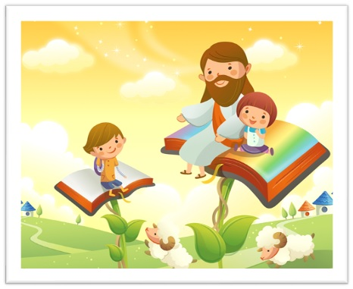
THIẾU NHI YÊU CHÚA
Em đã và sẽ làm gì làm gì để được Thiên Chúa trả công?

